Slide 1
WIS 40 - getallenkennis
breuken en kommagetallen

Slide 2
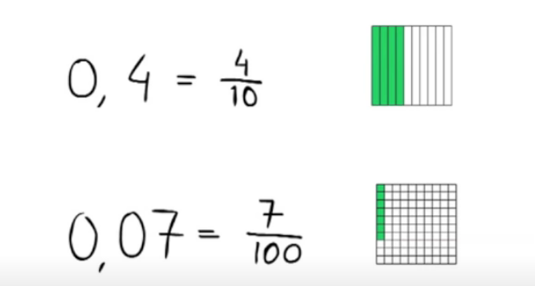
Relatie breuk - kommagetal

Slide 3
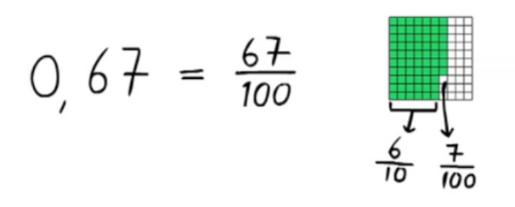
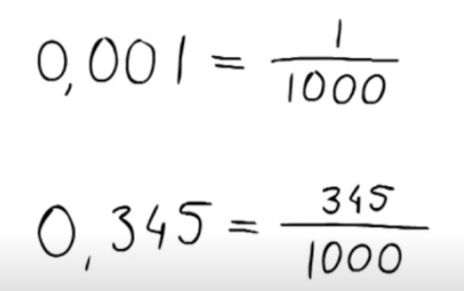
Relatie breuk - kommagetal

Slide 4
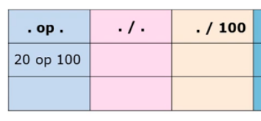
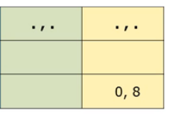
Relatie breuk - kommagetal
vereenvoudig de breuk
Het woordje ‘op’ wordt vervangen door de breukstreep

Slide 5
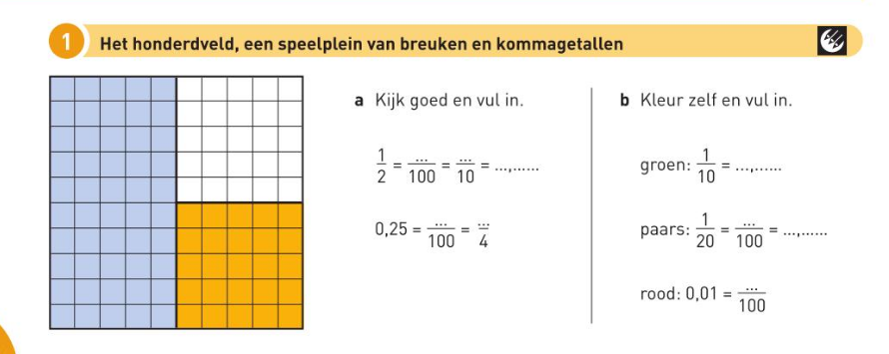
Relatie breuk - kommagetal

Slide 6
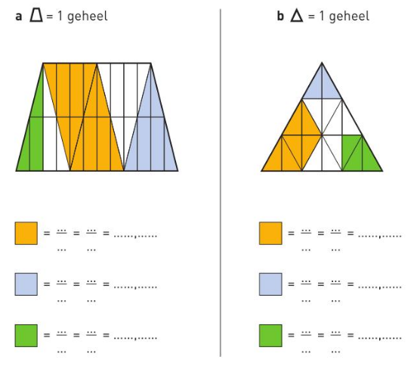
Relatie breuk - kommagetal
Hoeveel gelijke delen telt het geheel?
Hoeveel delen zijn er oranje gekleurd?
…

Slide 7
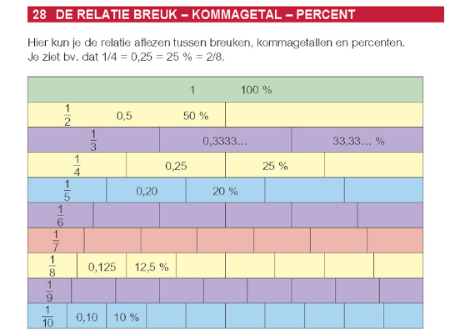
Relatie breuk - kommagetal

